Slide 1
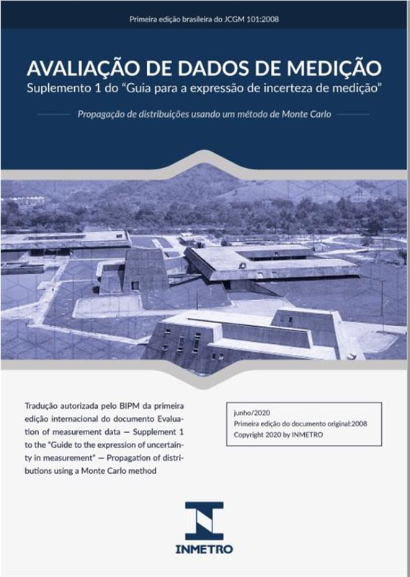

Slide 2
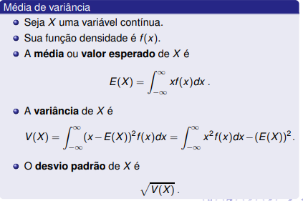
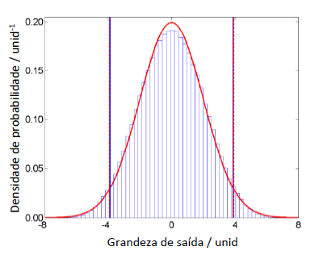
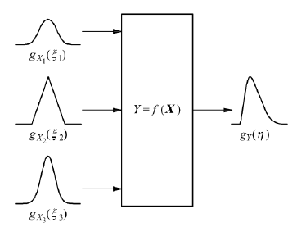


INCERTEZA DE MEDIÇÃO
FORMULAÇÃO
PROPAGAÇÃO
RESUMO
$$E(y),V\left(y\right),FDP$$
$$y=f(x_{1},x_{2},x_{3},x_{4}…x_{n})$$
1) definir a grandeza de saída 𝑌, a qual se pretende medir (o mensurando);
2) determinar as grandezas de entrada 𝑿 = (𝑋1, … , 𝑋𝑁) T das quais 𝑌 depende;
3) desenvolver um modelo relacionando 𝑌 a 𝑿;
4) com base no conhecimento disponível, atribuir FDPs – gaussianas (normais), retangulares(uniformes), ou outras adequadas – para as entradas 𝑋𝑖 . Atribuir, por outro lado, uma FDP conjunta às entradas 𝑋𝑖 que não sejam independentes;
Usar a FDP de 𝑌 para obter
1) a esperança de 𝑌, tomada como uma estimativa 𝑦 da grandeza,
2) o desvio-padrão de 𝑌, tomado como a incerteza-padrão 𝑢(𝑦) associada com 𝑦
3) um intervalo de abrangência contendo 𝑌 com uma probabilidade especificada (a probabilidade de abrangência).
propagar as FDPs dos 𝑋𝑖 por meio do modelo para se obter a FDP para 𝑌;

Slide 3
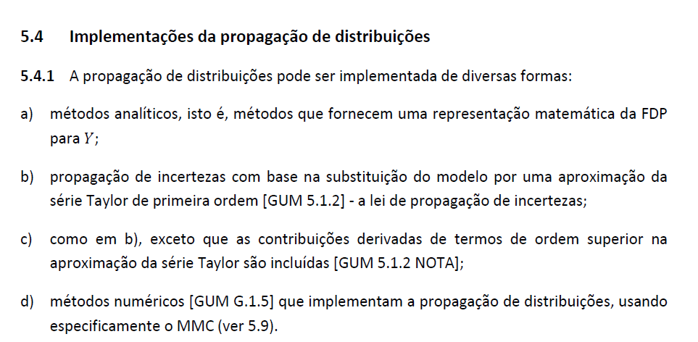

Slide 4
INCERTEZA DE MEDIÇÃO
MÉTODO ISO GUM
MÉTODO MONTE CARLO
Tem como base modelo de medição
Estimativas das grandezas de entrada,
As incertezas-padrão associadas com essas estimativas
Os graus de liberdade associados com essas incertezas-padrão,
Quaisquer covariâncias não nulas associadas com pares dessas estimativas.
Grandezas de entrada são independentes, a cada grandeza sendo atribuída uma FDP apropriada, ou a casos em que são não independentes, quando a algumas ou a todas estas grandezas é atribuída uma única FDP conjunta.
As incertezas contribuintes não possuem todas, aproximadamente, a mesma magnitude
É difícil, ou inconveniente, obter as derivadas parciais do modelo, como requerido pela lei de propagação de incertezas
A FDP para a grandeza de saída não é uma distribuição gaussiana ou uma t-Student
Uma estimativa da grandeza de saída e a incerteza-padrão associada são aproximadamente da mesma magnitude
Os modelos são consideravelmente complicados
As FDPs para as grandezas de entrada são assimétricas

Slide 5
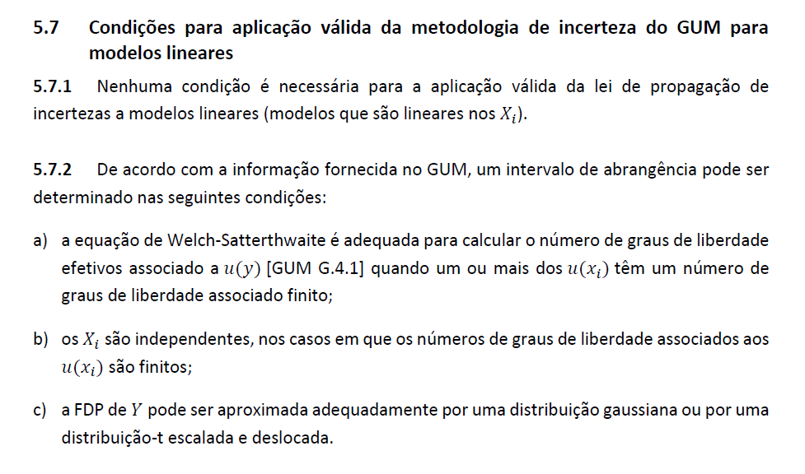
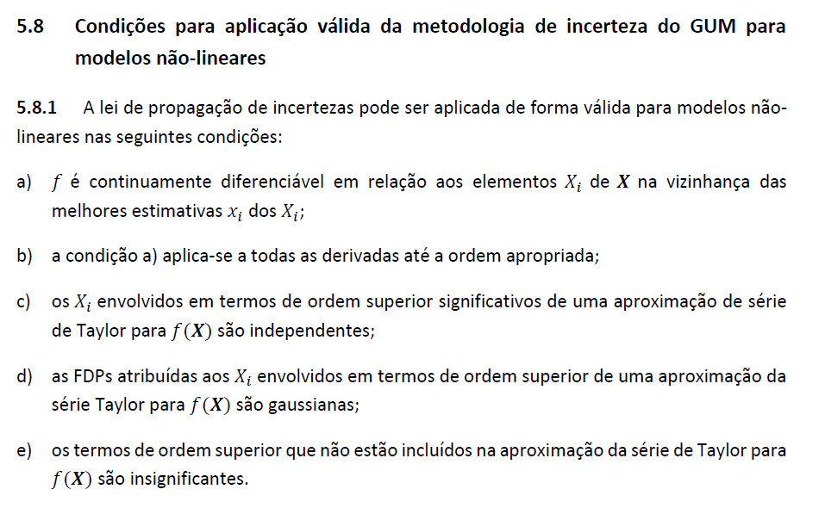
INCERTEZA DE MEDIÇÃO
MÉTODO ISO GUM
Modelos de medição lineares
Modelos de medição não lineares

Slide 7


Exemplo ISO GUM - Incerteza do volume de um cilindro
$$V=π.{\frac{D}{4}}^{2}.h$$
$$Método GUM=Série de Taylor − 1º ordem correlaciondas$$
$u^{2}\left(A\right)={\left[\frac{∂V}{∂D}.u\left(D\right)\right]}^{2}+{\left[\frac{∂V}{∂h}.u\left(h\right)\right]}^{2}+2.\frac{∂V}{∂D}$. $\frac{∂V}{∂h}.u\left(D\right).u\left(h\right).r_{(D,h)}$
$$Método GUM=Série de Taylor − 2º ordem não correlacionadas$$
$$u^{2}\left(A\right)={\left[\frac{∂V}{∂D}.u\left(D\right)\right]}^{2}+{\left[\frac{∂V}{∂h}.u\left(h\right)\right]}^{2}+γ_{D}\frac{∂V}{∂D}.\frac{∂^{2}V}{∂D^{2}}.u^{3}\left(D\right)+γ_{h}\frac{∂V}{∂h}.\frac{∂^{2}V}{∂h^{2}}.u^{3}\left(h\right)+γ_{D}\frac{∂V}{∂D}.\frac{∂^{2}V}{∂D^{2}}.u^{3}\left(D\right)+\frac{k_{D}−1}{4}.\frac{∂^{2}V}{∂D²}.u^{4} \left(D\right)+\frac{1}{2}. {\left[\frac{∂^{2}V}{∂D.∂r}\right]}^{2}.u^{2}\left(D\right).u²(r)$$
$Método GUM=3º ordem$ ...

Slide 8
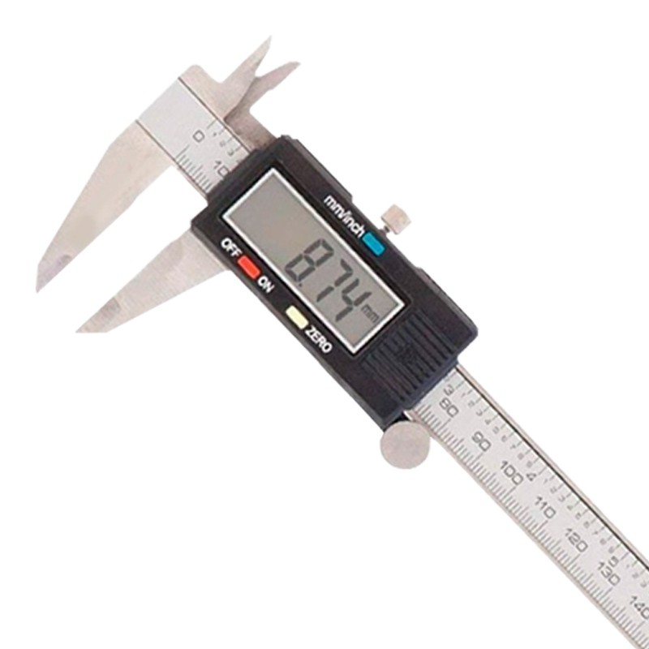

Incerteza do volume de um cilindro
Incerteza da calibração, erros não corrigidos e desvio padrão das medidas, resolução, etc
$$A=π.{\frac{D}{4}}^{2}.h$$
Incerteza da calibração, erros não corrigidos e desvio padrão das medidas, resolução, etc
Como determinar u²(D) e u²(h)?

Slide 9
Resolução
Calibração
u²(D)
Dif. temp. de referência
Desvio padrão
Efeitos térmicos
Dif. temp. peça e instrumento
Resolução
Calibração
u²(h)
Dif. temp. de referência
Desvio padrão
Efeitos térmicos
Dif. temp. peça e instrumento

Slide 10








Como determinar u²(D) e u²(h)?
Determinar primeiramente a incerteza combinada de h
$$A=π.{\frac{D}{4}}^{2}.h$$
Determinar primeiramente a incerteza combinada de D

Slide 11
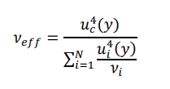










Resolução
Calibração
u²(D), u²(h)
Dif. temp. de referência
Desvio padrão
Efeitos térmicos
Dif. temp. peça e instrumento
$u^{2}\left(D\right)={\left[\frac{R}{\sqrt{12}}\right]}^{2}+{\left[\frac{U}{k}\right]}^{2}$ ${+\left[\frac{DP}{\sqrt{n}}\right]}^{2}+{\left[\frac{Ef.T}{\sqrt{3}}\right]}^{2}$
$u^{2}\left(h\right)={\left[\frac{R}{\sqrt{12}}\right]}^{2}+{\left[\frac{U}{k}\right]}^{2}$ ${+\left[\frac{DP}{\sqrt{n}}\right]}^{2}+{\left[\frac{Ef.T}{\sqrt{3}}\right]}^{2}$

Slide 12


u²(h)
u²(A)
u²(D)
$$A=π.{\frac{D}{4}}^{2}.h$$
$u^{2}\left(A\right)={\left[\frac{∂V}{∂D}.u\left(D\right)\right]}^{2}+{\left[\frac{∂V}{∂h}.u\left(h\right)\right]}^{2}+2.\frac{∂V}{∂D}$. $\frac{∂V}{∂h}.u\left(D\right).u\left(h\right).r_{(D,h)}$

Slide 13

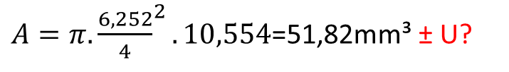



Exemplo:
Medições (mm) | D | h
1 | 6,25 | 10,56
2 | 6,26 | 10,55
3 | 6,25 | 10,56
4 | 6,26 | 10,55
5 | 6,24 | 10,55
média | 6,252 | 10,554
desvio padrão | 0,008 | 0,005
$$A=π.{\frac{D}{4}}^{2}.h$$
$A=π.{\frac{6,252}{4}}^{2}.10,554$=51,82mm³ ± U?
$u^{2}\left(D\right)={\left[\frac{R}{\sqrt{12}}\right]}^{2}+{\left[\frac{U}{k}\right]}^{2}$ ${+\left[\frac{DP}{\sqrt{n}}\right]}^{2}+{\left[\frac{Ef.T}{\sqrt{3}}\right]}^{2}$
$u^{2}\left(D\right)={\left[\frac{0,01}{\sqrt{12}}\right]}^{2}+{\left[\frac{0,01}{2}\right]}^{2}$ ${+\left[\frac{0,008}{\sqrt{5}}\right]}^{2}+{\left[\frac{0}{\sqrt{3}}\right]}^{2}=$
$u^{2}\left(h\right)={\left[\frac{R}{\sqrt{12}}\right]}^{2}+{\left[\frac{U}{k}\right]}^{2}$ ${+\left[\frac{DP}{\sqrt{n}}\right]}^{2}+{\left[\frac{Ef.T}{\sqrt{3}}\right]}^{2}$
$u^{2}\left(h\right)={\left[\frac{0,01}{\sqrt{12}}\right]}^{2}+{\left[\frac{0,01}{2}\right]}^{2}$ ${+\left[\frac{0,008}{\sqrt{5}}\right]}^{2}+{\left[\frac{0}{\sqrt{3}}\right]}^{2}=$

Slide 14
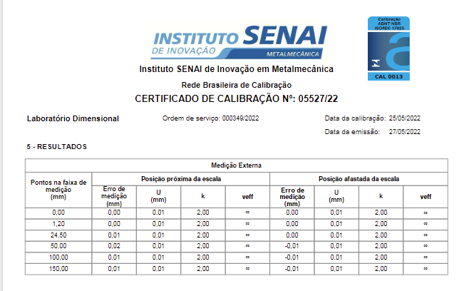

Slide 15
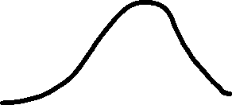



$u^{2}\left(D\right)={\left[\frac{R}{\sqrt{12}}\right]}^{2}+{\left[\frac{U}{k}\right]}^{2}$ ${+\left[\frac{DP}{\sqrt{n}}\right]}^{2}+{\left[\frac{Ef.T}{\sqrt{3}}\right]}^{2}$
$u^{2}\left(D\right)={\left[\frac{0,01}{\sqrt{12}}\right]}^{2}+{\left[\frac{0,01}{2}\right]}^{2}$ ${+\left[\frac{0,005 }{\sqrt{5}}\right]}^{2}+{\left[\frac{0}{\sqrt{3}}\right]}^{2}={\left[0,0028\right]}^{2}+{\left[0,005\right]}^{2} {+\left[0,0035\right]}^{2}+{\left[0\right]}^{2}=0,000046$
$Veff=\frac{{u(D)}^{4}}{\frac{{0,0028}^{4}}{∞}+\frac{{0,005}^{4}}{∞}+\frac{{0,0035}^{4}}{4}}=$ $\frac{{(\sqrt{0,000046})}^{4}}{\frac{{0,0028}^{4}}{∞}+\frac{{0,005}^{4}}{∞}+\frac{{0,0035}^{4}}{4}}=\frac{2,11E−09}{0+0+4,09E−11}=\frac{211E−11}{4,09E−11}=\frac{211}{4,09}=51,58$
Média | 6,252
Variância | 0,000046
Desvio padrão | 0,008

Slide 16

$u^{2}\left(h\right)={\left[\frac{R}{\sqrt{12}}\right]}^{2}+{\left[\frac{U}{k}\right]}^{2}$ ${+\left[\frac{DP}{\sqrt{n}}\right]}^{2}+{\left[\frac{Ef.T}{\sqrt{3}}\right]}^{2}$
$u^{2}\left(h\right)={\left[\frac{0,01}{\sqrt{12}}\right]}^{2}+{\left[\frac{0,01}{2}\right]}^{2}$ ${+\left[\frac{0,008}{\sqrt{5}}\right]}^{2}+{\left[\frac{0}{\sqrt{3}}\right]}^{2}={\left[0,0028\right]}^{2}+{\left[0,005\right]}^{2} {+\left[0,0022\right]}^{2}+{\left[0\right]}^{2}=0,000038$
$Veff=\frac{{u(D)}^{4}}{\frac{{0,0028}^{4}}{∞}+\frac{{0,005}^{4}}{∞}+\frac{{0,0022}^{4}}{4}}=$ $\frac{{(\sqrt{0,000038})}^{4}}{\frac{{0,0028}^{4}}{∞}+\frac{{0,005}^{4}}{∞}+\frac{{0,0022}^{4}}{4}}=\frac{1,44E−07}{0+0+5,85E−12}=\frac{144000E−12}{5,85E−12}=\frac{144000}{5,85}=24615$,38
Média | 10,554
Variância | 0,000038
Desvio padrão | 0,006

Slide 17


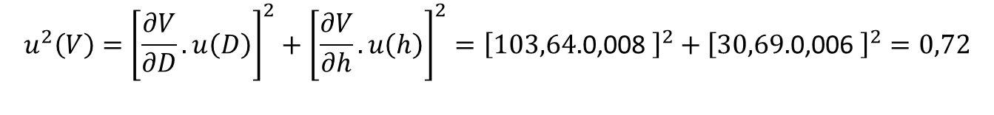

u²(h)
u²(A)
$$A=π.{\frac{D}{4}}^{2}.h$$
u²(D)
$$\frac{∂V}{∂D}=π.2{\frac{D}{4}}^{2−1}.h=\frac{π.D}{2}.h=\frac{π.\text{6,252}.10,554}{2}=103,64$$
$$\frac{∂V}{∂h}=π.{\frac{D}{4}}^{2}.1.h^{1−1}=\frac{π.D²}{4}.h^{0}=\frac{π.\text{6,252}\text{²}}{4}=30,69$$
$$u^{2}\left(V\right)={\left[\frac{∂V}{∂D}.u\left(D\right)\right]}^{2}+{\left[\frac{∂V}{∂h}.u\left(h\right)\right]}^{2}={\left[103,64.\text{0,008 }\right]}^{2}+{\left[30,69.\text{0,006 }\right]}^{2}=0,72$$
$$u\left(V\right)=\sqrt{0,72}=0,84$$

Slide 18








10458984375

Slide 19
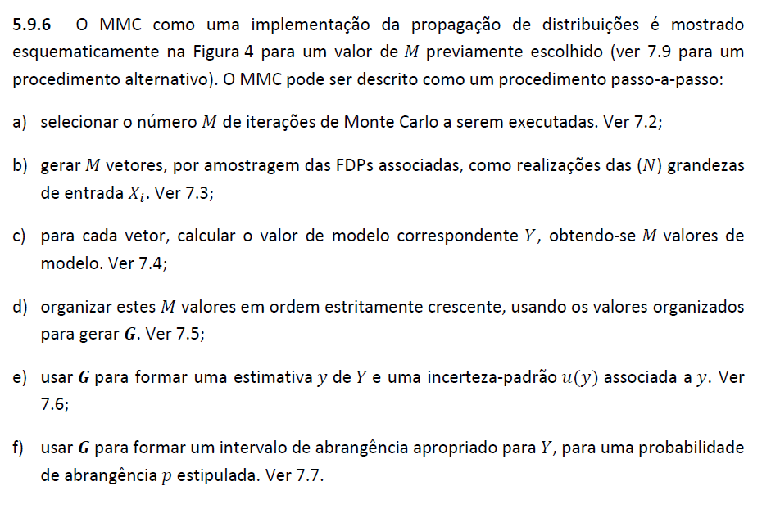
INCERTEZA DE MEDIÇÃO
MÉTODO MONTE CARLO

Slide 20
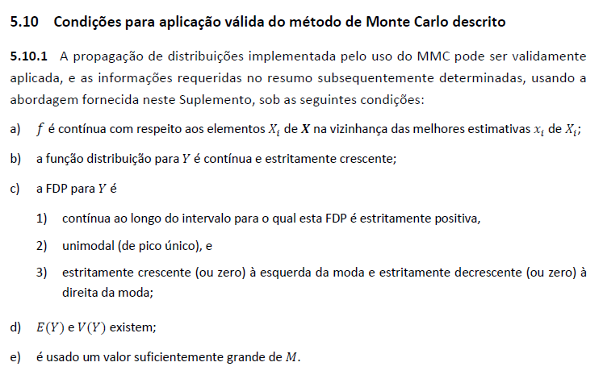

Slide 21
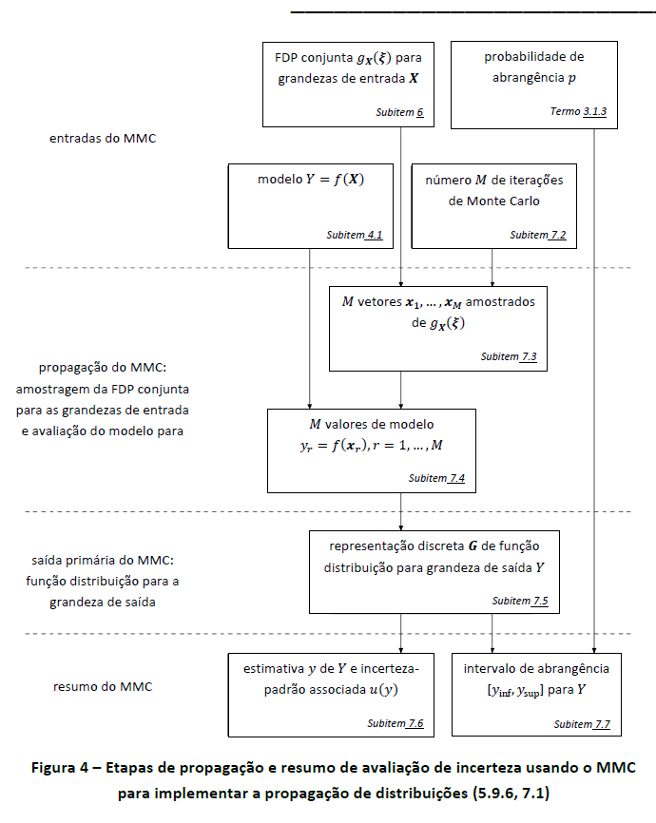

Slide 22
Exercício
Acessar o link
https://uncertainty.nist.gov/#
Usar o exemplo do Volume do Cilindro

Slide 23
